Slide 1
Белорусский язык Беларуская мова
4. июня 2013 г.
Йонатан Распе
Курс русского языка по говорению – Unicert III (C1)

Slide 2
Белорусский алфавит Беларускі алфавіт
А а
Ж ж
М м
У у
Щ щ
Б б
З з
Н н
Ъ ъ
В в
О о
Ф ф
Ы ы
Г г
И и
П п
Х х
Ь ь
Д д
Й й
Р р
Ц ц
Э э
Е е
К к
С с
Ч ч
Ю ю
Ё ё
Л л
Т т
Ш ш
Я я

Slide 3
Белорусский алфавит Беларускі алфавіт
А а
Ж ж
М м
У у
Щ щ
Б б
З з
Н н
Ъ ъ
В в
О о
Ф ф
Ы ы
Г г
И и
П п
Х х
Ь ь
Д д
Й й
Р р
Ц ц
Э э
Е е
К к
С с
Ч ч
Ю ю
Ё ё
Л л
Т т
Ш ш
Я я

Slide 4
Белорусский алфавит Беларускі алфавіт
А а
Ж ж
М м
У у
Щ щ
Б б
З з
Н н
Ў ў
Ъ ъ
В в
І і
О о
Ф ф
Ы ы
Г г
И и
П п
Х х
Ь ь
Д д
Й й
Р р
Ц ц
Э э
Е е
К к
С с
Ч ч
Ю ю
Ё ё
Л л
Т т
Ш ш
Я я

Slide 5
Белорусский язык Беларуская мова
Франциск Скорина, 1517
Францыск Скарына

Slide 6
Площадь Якуба Коласа, г. Минск
Плошча Якуба Коласа, г. Мінск

Slide 7
Белорусский язык Беларуская мова
Реформа грамматики и орфографии (1933)
„Наркамаўка“ – официальный вариант
„Тарашкевіца“ – классический, настоящий вариант

Slide 8
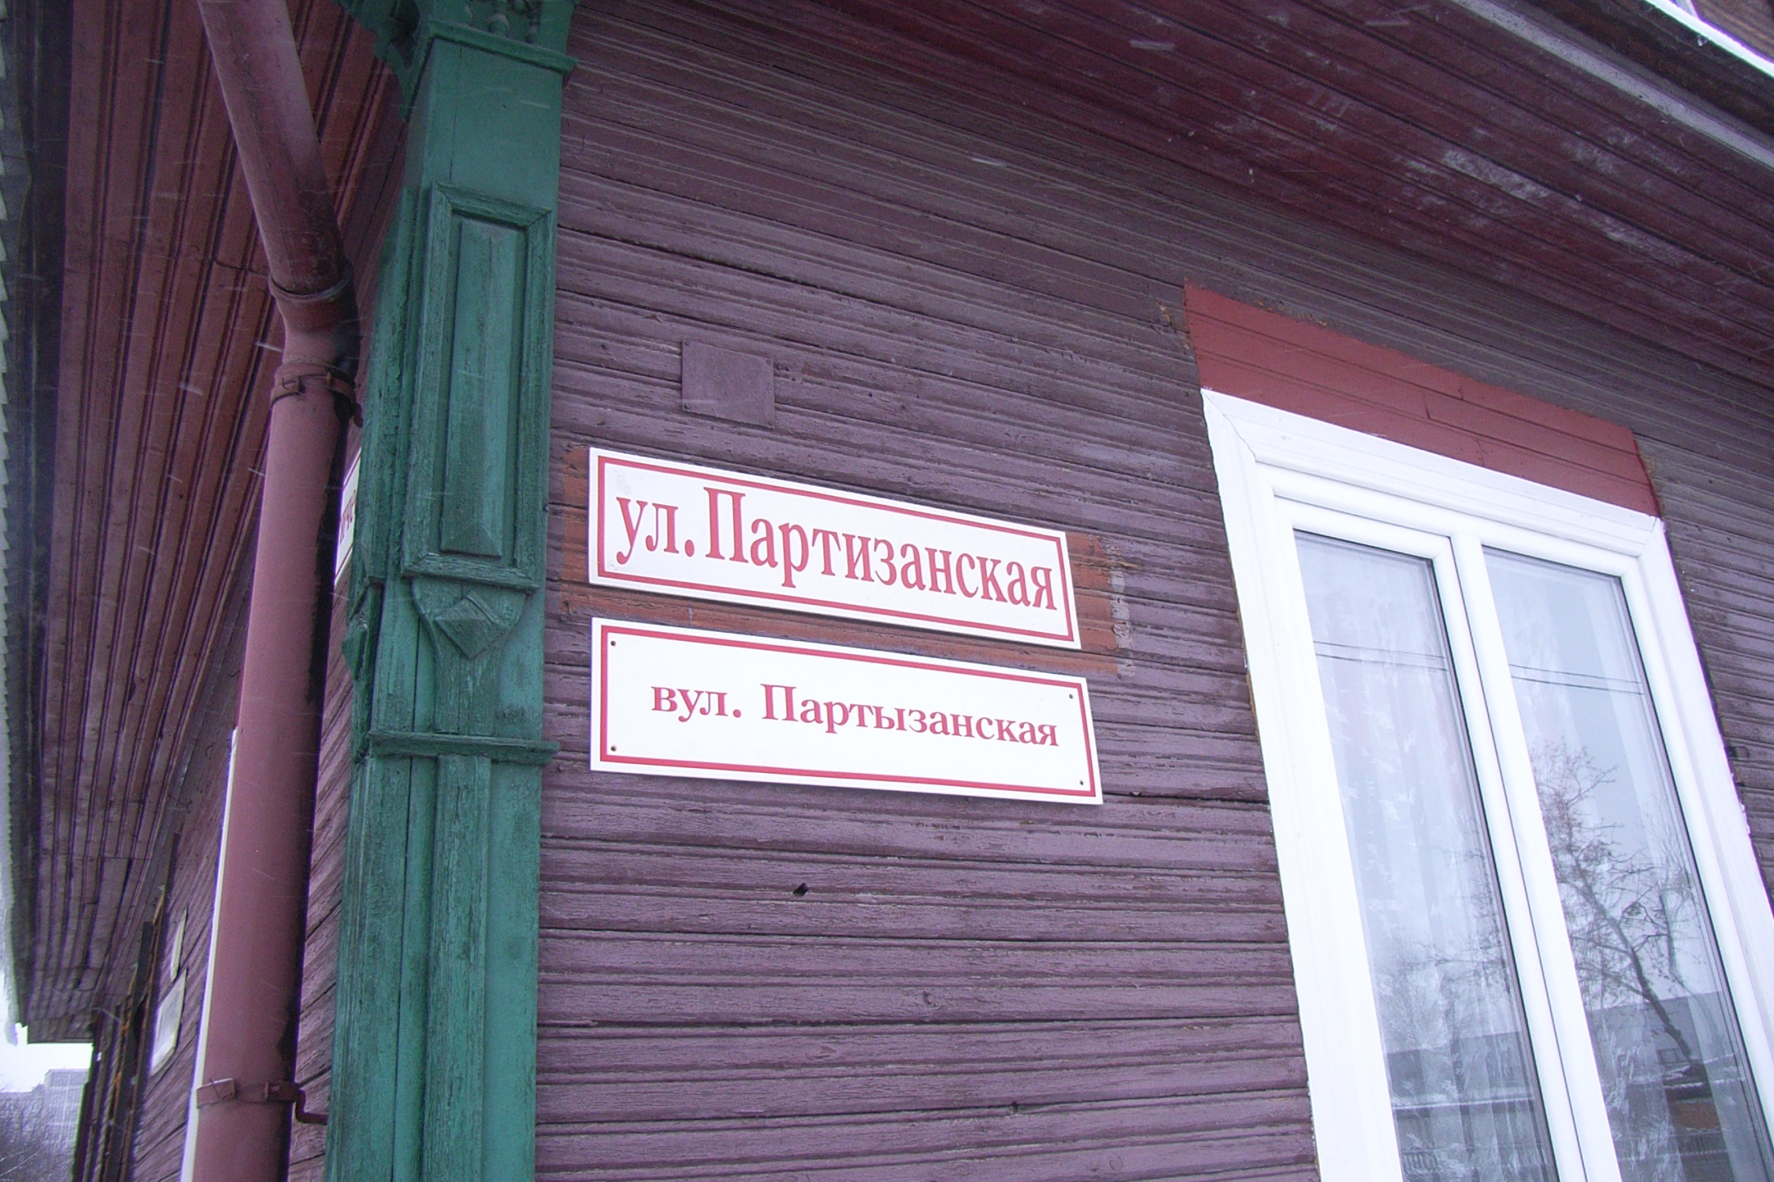

Slide 9
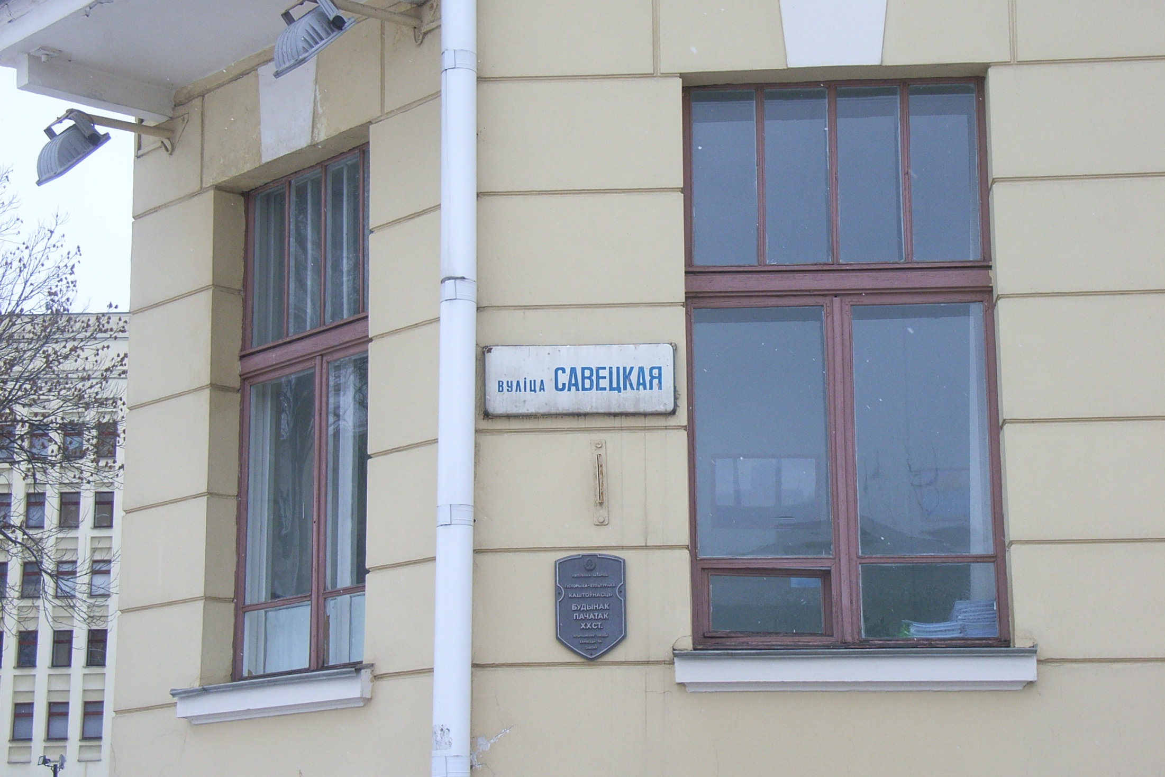

Slide 10
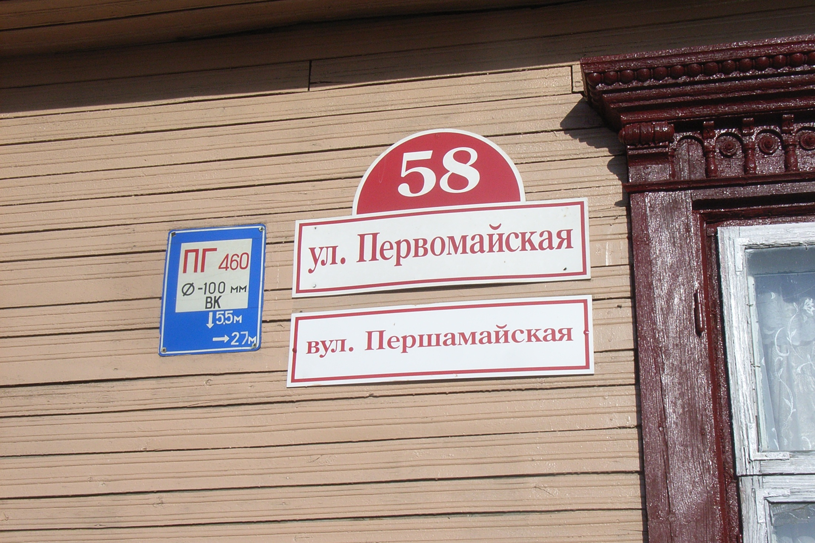

Slide 11
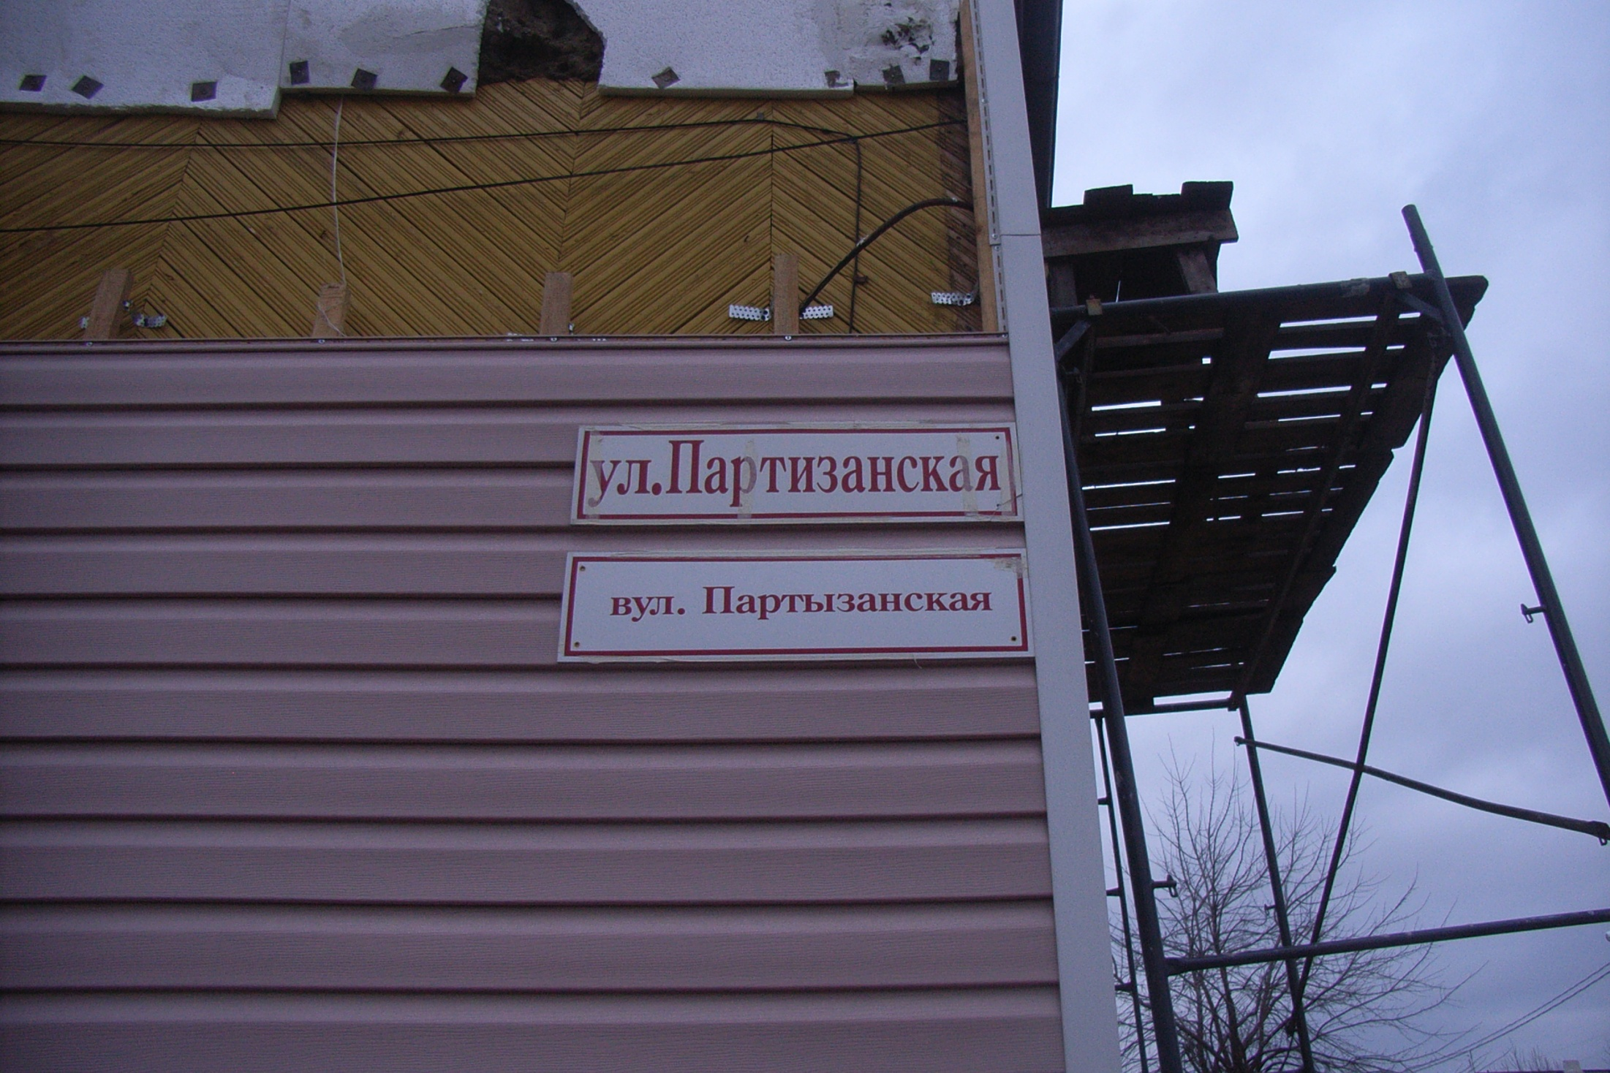

Slide 12
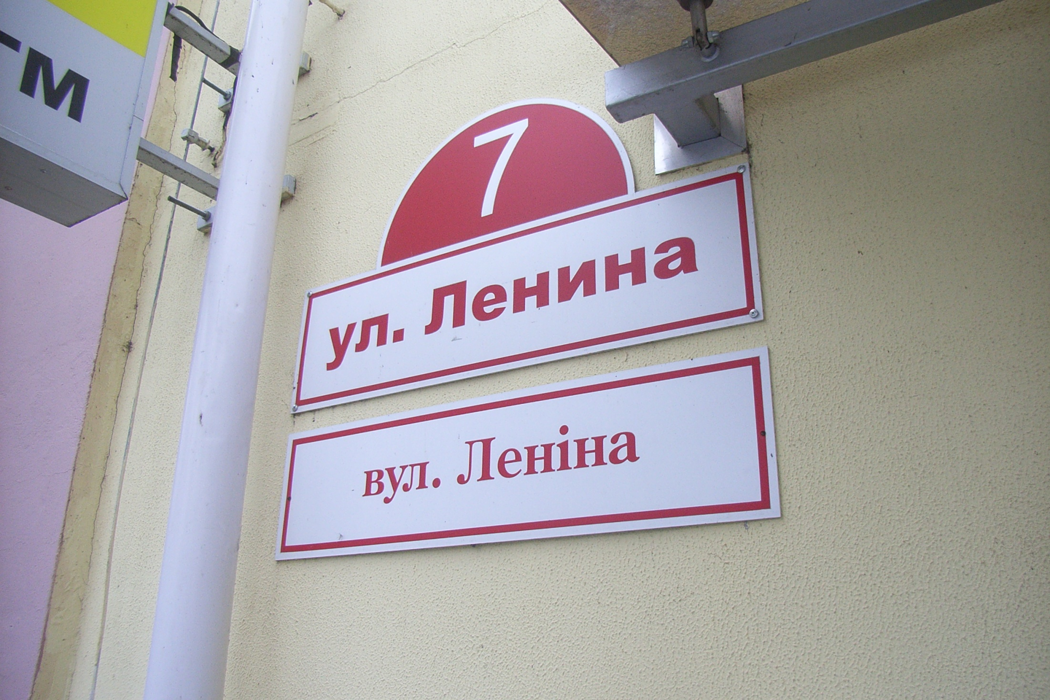

Slide 13
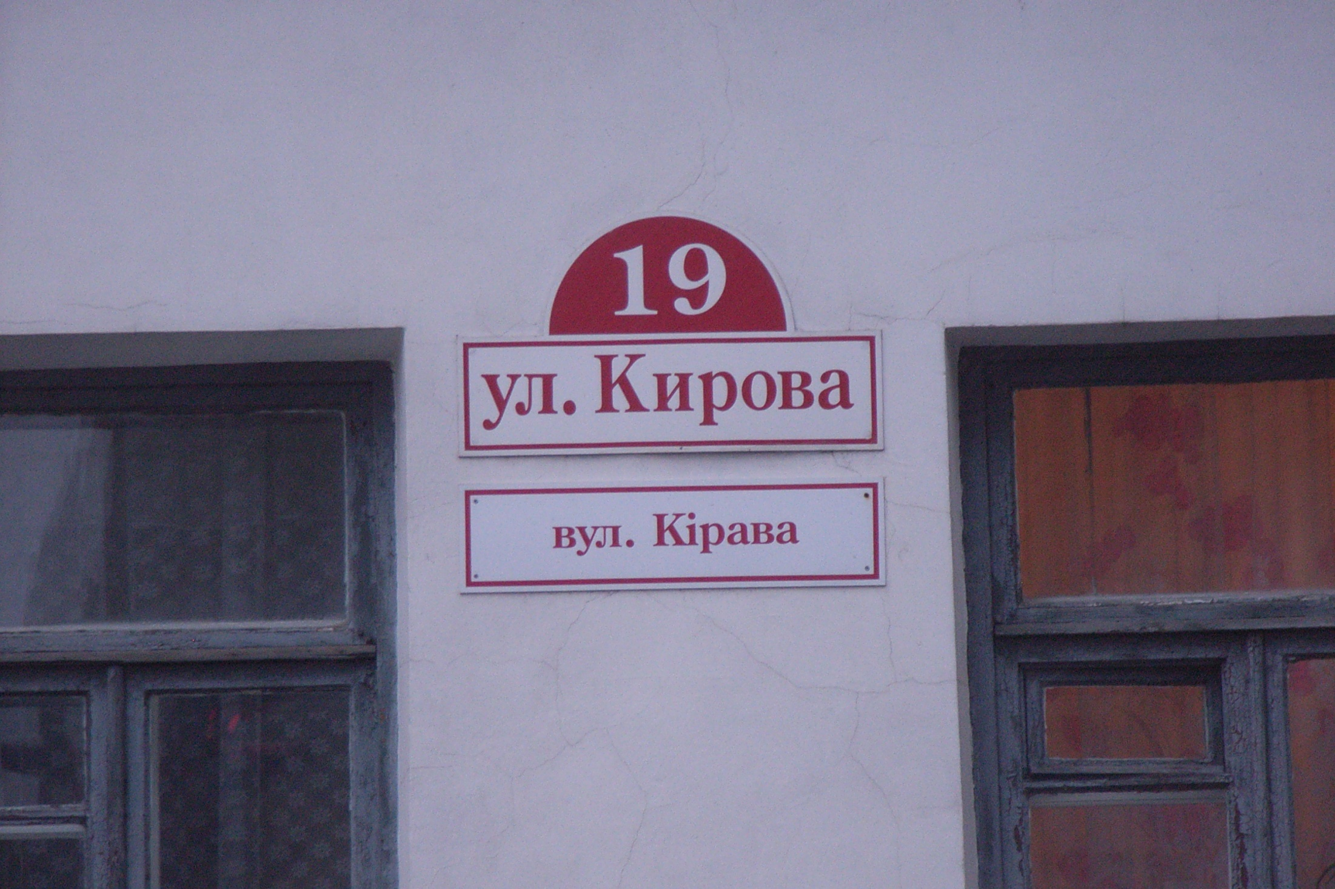

Slide 14
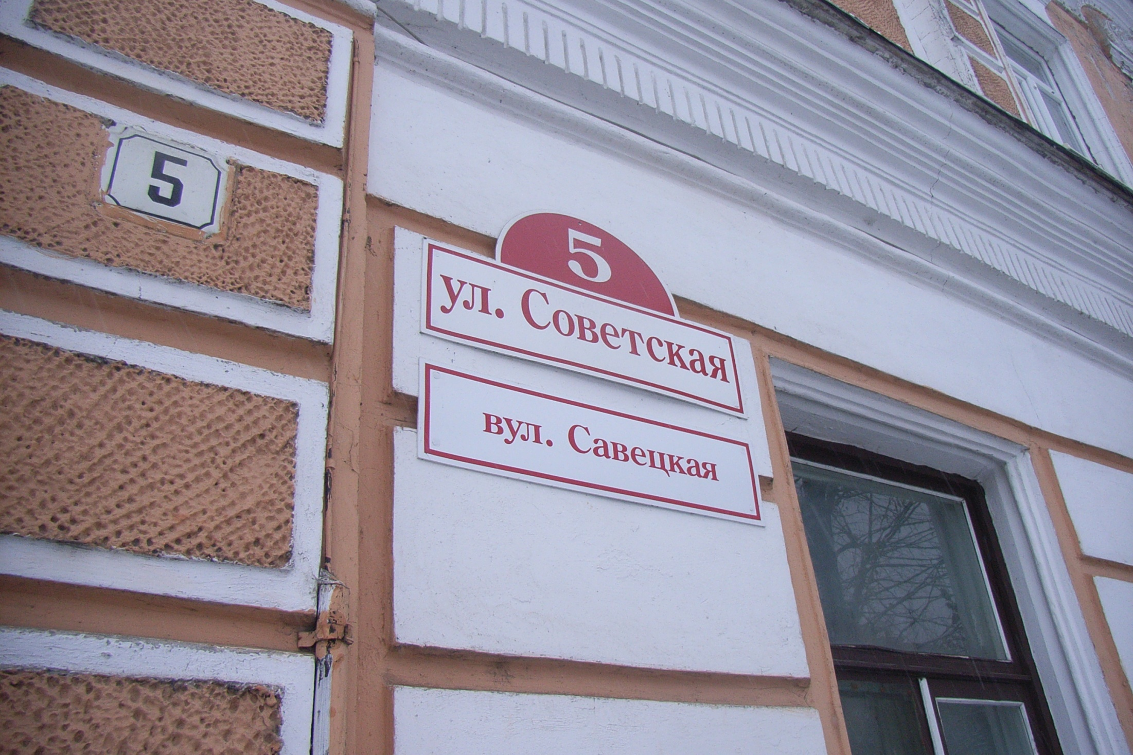

Slide 15
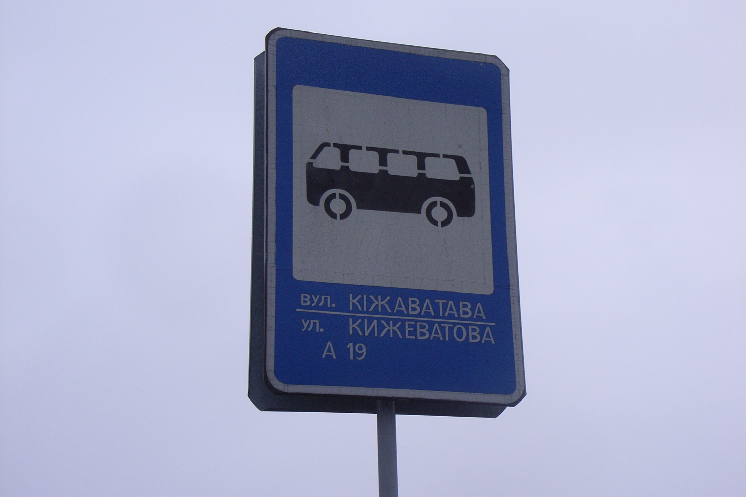

Slide 16
Какую роль играет белорусский язык в Твоей жизни? Якую ролю адыгрывае беларуская мова ў Тваім жыцці?
Игорь Анищенко
Ігар Анішчанка
Юлия Прудникова
Юлія Пруднікава
Павел Вакулич
Павел Вакуліч

Slide 17
Какую роль играет белорусский язык в Твоей жизни? Якую ролю адыгрывае беларуская мова ў Тваім жыцці?
Игорь Анищенко
Ігар Анішчанка
Юлия Прудникова
Юлія Пруднікава
Павел Вакулич
Павел Вакуліч

Slide 18
Какую роль играет белорусский язык в Твоей жизни? Якую ролю адыгрывае беларуская мова ў Тваім жыцці?
Игорь Анищенко
Ігар Анішчанка
Юлия Прудникова
Юлія Пруднікава
Павел Вакулич
Павел Вакуліч

Slide 19
Какую роль играет белорусский язык в Твоей жизни? Якую ролю адыгрывае беларуская мова ў Тваім жыцці?
Игорь Анищенко
Ігар Анішчанка
Юлия Прудникова
Юлія Пруднікава
Павел Вакулич
Павел Вакуліч

Slide 20
Предпочёл/предпочла бы Ты, если бы белорусский язык занимал более сильную позицию в жизни белорусского общества?
Ці палічыў бы/палічыла б Ты за лепшае, калі б беларуская мова займала мацнейшую пазіцыю ў жыцці беларускага грамадства?
Игорь Анищенко
Ігар Анішчанка
Юлия Прудникова
Юлія Пруднікава
Павел Вакулич
Павел Вакуліч

Slide 21
Предпочёл/предпочла бы Ты, если бы белорусский язык занимал более сильную позицию в жизни белорусского общества?
Ці палічыў бы/палічыла б Ты за лепшае, калі б беларуская мова займала мацнейшую пазіцыю ў жыцці беларускага грамадства?
Игорь Анищенко
Ігар Анішчанка
Юлия Прудникова
Юлія Пруднікава
Павел Вакулич
Павел Вакуліч

Slide 22
Предпочёл/предпочла бы Ты, если бы белорусский язык занимал более сильную позицию в жизни белорусского общества?
Ці палічыў бы/палічыла б Ты за лепшае, калі б беларуская мова займала мацнейшую пазіцыю ў жыцці беларускага грамадства?
Игорь Анищенко
Ігар Анішчанка
Юлия Прудникова
Юлія Пруднікава
Павел Вакулич
Павел Вакуліч

Slide 23
Предпочёл/предпочла бы Ты, если бы белорусский язык занимал более сильную позицию в жизни белорусского общества?
Ці палічыў бы/палічыла б Ты за лепшае, калі б беларуская мова займала мацнейшую пазіцыю ў жыцці беларускага грамадства?
Игорь Анищенко
Ігар Анішчанка
Юлия Прудникова
Юлія Пруднікава
Павел Вакулич
Павел Вакуліч

Slide 24
Предпочёл/предпочла бы Ты, если бы белорусский язык занимал более сильную позицию в жизни белорусского общества?
Ці палічыў бы/палічыла б Ты за лепшае, калі б беларуская мова займала мацнейшую пазіцыю ў жыцці беларускага грамадства?
Игорь Анищенко
Ігар Анішчанка
Юлия Прудникова
Юлія Пруднікава
Павел Вакулич
Павел Вакуліч

Slide 25
Предпочёл/предпочла бы Ты, если бы белорусский язык занимал более сильную позицию в жизни белорусского общества?
Ці палічыў бы/палічыла б Ты за лепшае, калі б беларуская мова займала мацнейшую пазіцыю ў жыцці беларускага грамадства?
Игорь Анищенко
Ігар Анішчанка
Юлия Прудникова
Юлія Пруднікава
Павел Вакулич
Павел Вакуліч

Slide 26
Предпочёл/предпочла бы Ты, если бы белорусский язык занимал более сильную позицию в жизни белорусского общества?
Ці палічыў бы/палічыла б Ты за лепшае, калі б беларуская мова займала мацнейшую пазіцыю ў жыцці беларускага грамадства?
Игорь Анищенко
Ігар Анішчанка
Юлия Прудникова
Юлія Пруднікава
Павел Вакулич
Павел Вакуліч

Slide 27
Предпочёл/предпочла бы Ты, если бы белорусский язык занимал более сильную позицию в жизни белорусского общества?
Ці палічыў бы/палічыла б Ты за лепшае, калі б беларуская мова займала мацнейшую пазіцыю ў жыцці беларускага грамадства?
Игорь Анищенко
Ігар Анішчанка
Юлия Прудникова
Юлія Пруднікава
Павел Вакулич
Павел Вакуліч

Slide 28
Спасибо за ваше внимание! Дзякуй за вашую ўвагу!
N.R.M. „Тры чарапахi“
Калi раптам адчуеш камунальныя пахi, I жыцьце цябе возьме ў пятлю. Зразумееш тады, што тры чарапахi Па-ранейшаму цягнуць зямлю. Калi выйдзеш у горад цi залезеш у горы, I з людзьмi усталюеш кантакт. Зразумееш тады, што i сеньня i ўчора Наша месца на трох кiтах.
Хэй ла-ла-ла-лай, Ты не чакай, сюрпрызаў ня будзе. Хэй ла-ла-ла-лай, Ты не чакай, ты не чакай.
Не было Галiлея i Боба Марлея, Не было Сальвадора Далi. Нi Ленiна, Нi Ленана, нi Карла Лiнэя, Толькi тры чарапахi былi.

